Slide 1
Formation de développement professionnel pour les formateurs d'adultes de première ligne
Module 1 :
Introduction à la théorie du micro-apprentissage
Ressources d'apprentissage autonome

Slide 2
MODULE 1
Ce module comprend 14 heures de contenu d'apprentissage.
6 heures d'apprentissage en présentiel
8 heures d'auto-apprentissage
Cette présentation couvre les 6 heures d'apprentissage au format face-à-face.
Elle est accompagnée d'un plan de cours pour l'animateur.
Parcourez la présentation avec des ressources d'apprentissage auto-dirigées à votre propre rythme !
Notes:
1 academic hour = 45 minutes

Slide 3
Introduction
Cette présentation comprend des ressources d'auto-apprentissage et un exercice d'auto-réflexion.
N'hésitez pas à sélectionner les ressources qui correspondent le mieux à vos intérêts et à vos objectifs d'apprentissage.
Ces ressources peuvent être explorées de manière indépendante, sans ordre prescrit ni obligation de les parcourir toutes.
Notes:
This approach allows learners to engage with multiple perspectives and examples related to the overview and definition of Microlearning, offering a comprehensive understanding of the concept.

Slide 4
I. Introduction au micro-apprentissage
1. Présentation et définition du micro-apprentissage
Notes:
Dive into the core concepts of Microlearning with this video. It explores the definition, significance, and key characteristics of Microlearning in a concise format.

Slide 5
I. Introduction au micro-apprentissage
1. Exemples de micro-apprentissage
Notes:
Explore real-world examples and applications of Microlearning through this video. Witness how various industries utilize Microlearning to enhance learning outcomes.

Slide 6
I. Introduction au micro-apprentissage
2. Micro-apprentissage : Pourquoi c'est important
Notes:
Gain deeper insights into Microlearning's significance and impact on learning efficiency and effectiveness through this engaging video.

Slide 7
I. Introduction au micro-apprentissage
2. Exemples de micro-apprentissage
Notes:
Explore various techniques and methods employed in Microlearning to facilitate effective and engaging learning experiences.

Slide 8
I. Introduction au micro-apprentissage
2. Exemples de micro-apprentissage
Notes:
Delve deeper into Microlearning strategies and discover how they contribute to efficient learning processes, enhancing retention and engagement.

Slide 9
I. Introduction au micro-apprentissage
3. Avantages du micro-apprentissage
Notes:
Explore the practical aspects of implementing Microlearning in training contexts and its impact on learner engagement and knowledge retention

Slide 10
I. Introduction au micro-apprentissage
4. Meilleures pratiques en matière de micro-apprentissage
Notes:
Discover best practices in Microlearning design and delivery, ensuring an effective learning experience for learners.

Slide 11
II. Théorie de l'apprentissage chez les adultes
1. Andragogie vs. pédagogie
Notes:
Dive into the principles and characteristics of Adult Learning Theory through this video. Explore how adults learn best and the implications for instructional design.

Slide 12
II. Théorie de l'apprentissage chez les adultes
2. Appliquer les principes de l'apprentissage des adultes au micro-apprentissage
Notes:
Learn about practical applications of Adult Learning Theory in educational settings. Understand how educators can leverage these principles for effective teaching.

Slide 13
II. Théorie de l'apprentissage chez les adultes
2. Utiliser les principes de l'apprentissage des adultes pour créer des formations efficaces
Notes:
Explore real-life examples and case studies illustrating the application of Adult Learning Theory in various learning environments. Understand its impact on learning outcomes.

Slide 14
III. Concevoir des modules de micro-apprentissage efficaces
1. La narration dans le micro-apprentissage
Notes:
Explore essential strategies and techniques for designing effective Microlearning modules in this insightful video.

Slide 15
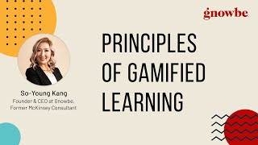
III. Concevoir des modules de micro-apprentissage efficaces
2. La gamification dans le micro-apprentissage
Notes:
Learn about visual design principles tailored for Microlearning content creation, enhancing learner engagement and comprehension.

Slide 16
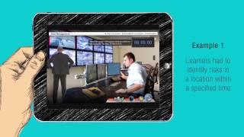
III. Concevoir des modules de micro-apprentissage efficaces
3. Comment créer des cours de conformité engageants en utilisant la gamification et le micro apprentissage ?
Notes:
Dive into the creation of interactive Microlearning modules, discovering effective methods to engage learners dynamically.

Slide 17
III. Concevoir des modules de micro-apprentissage efficaces
3. Comment créer une application en ligne engageante
Notes:
Explore content chunking strategies specifically tailored for Microlearning, enabling effective knowledge absorption in bite-sized formats.

Slide 18
III. Concevoir des modules de micro-apprentissage efficaces
4. Micro-apprentissage : Un outil important dans votre stratégie de contenu d'apprentissage
Notes:
Understand effective assessment methods and strategies suitable for evaluating learning outcomes in Microlearning modules.

Slide 19
IV. Méthodes de diffusion
1. Technologie et plateformes
Notes:
Explore various effective delivery methods tailored for Microlearning, understanding how different approaches enhance learning engagement and retention.

Slide 20
can you provide me some simple self reflection questions after this self directed learning module?
V. Evaluation et appréciation
1. Méthodes de mesure de l'efficacité du micro-apprentissage
Notes:
Dive deeper into specific delivery strategies used in Microlearning, discovering methods to optimize content delivery for diverse learner needs.

Slide 21
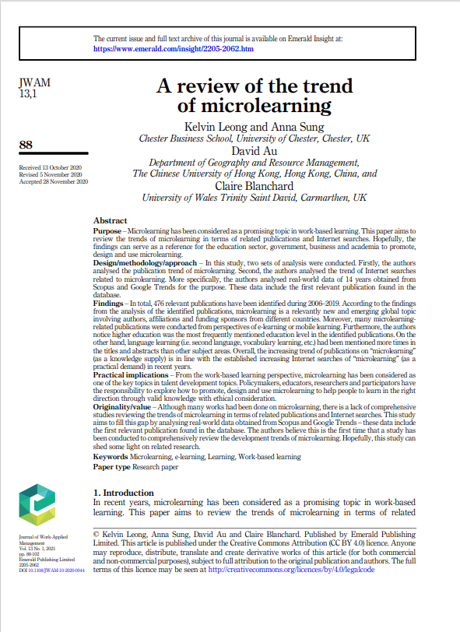
can you provide me some simple self reflection questions after this self directed learning module?
ARTICLES
1. Une analyse de la tendance du micro-apprentissage - lien
(approx. 45 min de lecture)
Notes:
Explore insights into Microlearning methodologies and their effectiveness in enhancing learning outcomes.

Slide 22
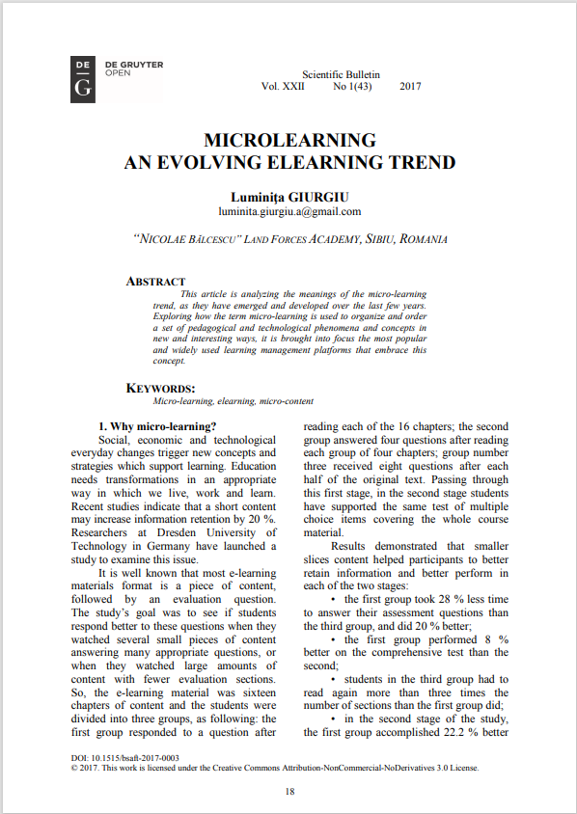
can you provide me some simple self reflection questions after this self directed learning module?
ARTICLES
2. LE MICRO-APPRENTISSAGE : UNE TENDANCE ÉVOLUTIVE DE L'APPRENTISSAGE EN LIGNE - lien
(approx. 30 min de lecture)
Notes:
Delve into the application of Microlearning in the context of skill development, understanding its impact on skill acquisition.

Slide 23
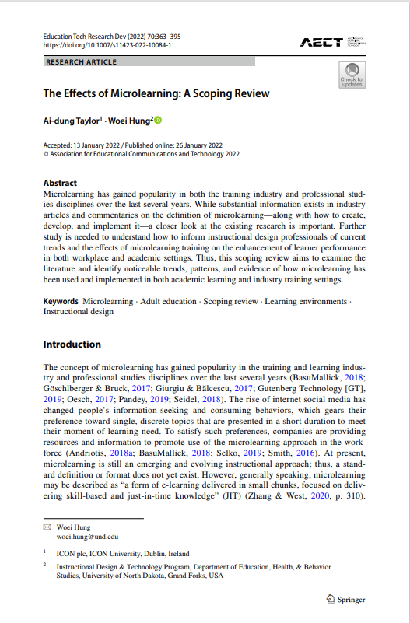
can you provide me some simple self reflection questions after this self directed learning module?
ARTICLES
3. Les effets du micro-apprentissage : Un examen approfondi - lien
(approx. 1 heure de lecture)
Notes:
Explore the role of technology in facilitating effective Microlearning experiences, highlighting its influence on engagement and retention.

Slide 24
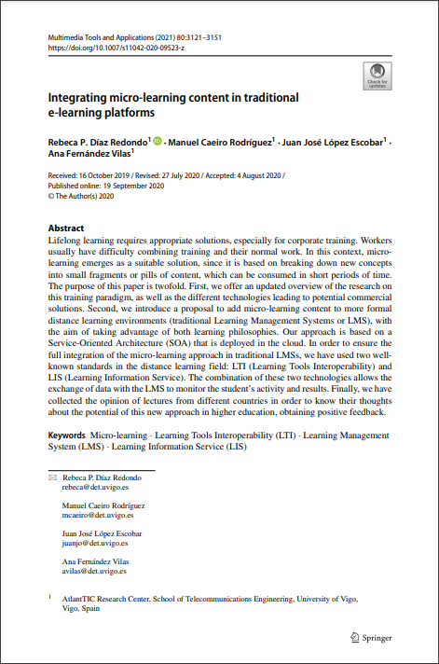
can you provide me some simple self reflection questions after this self directed learning module?
ARTICLES
4. Intégrer des contenus de micro-apprentissage dans les plates-formes traditionnelles d'apprentissage en ligne - lien
(approx. 1 heure de lecture)
Notes:
Investigate the multimedia aspects and their impact on the design and delivery of Microlearning content.

Slide 25
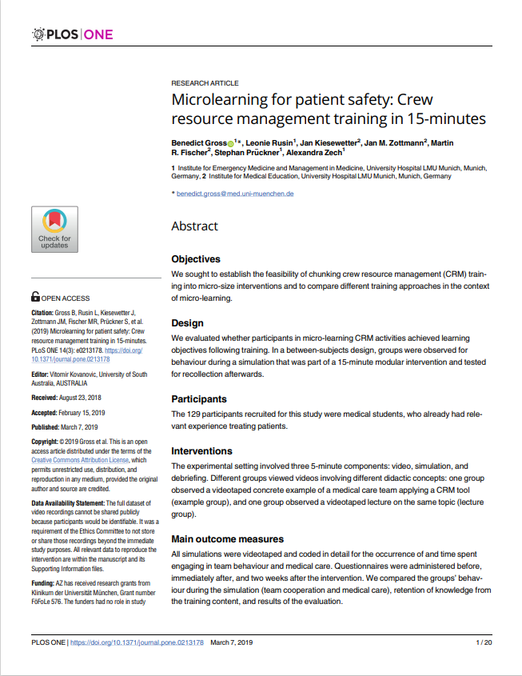
can you provide me some simple self reflection questions after this self directed learning module?
ARTICLES
5. Le micro-apprentissage au service de la sécurité des patients : Formation à la gestion des ressources humaines en 15 minutes - lien
(approx. 45 min de lecture)
Notes:
Examine the effectiveness of Microlearning in healthcare education, emphasizing its role in improving learning efficiency in the medical field.

Slide 26
Questions d'auto-réflexion
Ces questions de réflexion peuvent vous aider à résumer vos connaissances, à identifier les domaines dans lesquels vous pouvez améliorer vos compétences et à élaborer des stratégies pour utiliser plus efficacement les techniques de micro-apprentissage dans le domaine de la formation des adultes.
1. Quels sont les concepts et principes clés du microlearning que j'ai appris au cours de ce module ?
2. Comment ces concepts s'alignent-ils sur ma compréhension antérieure de l'éducation des adultes et des théories de l'apprentissage ?
3. Quels sont les avantages spécifiques du microlearning dans l'éducation des adultes que j'ai trouvés les plus convaincants, et pourquoi ?
4. Ai-je pu appliquer l'une ou l'autre des techniques de micro-apprentissage que j'ai apprises à mon propre contexte éducatif ou à mon travail ? Si oui, quels ont été les résultats ?

Slide 27
Questions d'auto-réflexion
5. Ai-je pu appliquer l'une ou l'autre des techniques de microapprentissage que j'ai apprises à mon propre contexte éducatif ou à mon travail ? Si oui, quels ont été les résultats ?
6. Quels sont les exemples du module qui m'ont le plus marqué et comment pourrais-je adapter ou appliquer des stratégies similaires dans ma propre pratique ?
7. Comment mon point de vue sur la théorie de l'apprentissage des adultes a-t-il évolué ou s'est-il approfondi à la suite de cette expérience d'apprentissage ?
8. Comment puis-je intégrer les principes du micro-apprentissage dans mes initiatives de développement professionnel continu et d'éducation des adultes ?

Slide 28
Conclusion
Nous vous remercions d'avoir participé à ces activités d'auto-apprentissage.
Si vous avez apprécié ce module, nous vous recommandons d'explorer d'autres ressources ONE STEP UP.

Slide 29
MERCI !

Slide 30
“Financé par l’Union européenne. Les points de vue et avis exprimés n’engagent toutefois que leur(s) auteur(s) et ne reflètent pas nécessairement ceux de l’Union européenne ou de l’Agence exécutive européenne pour l’éducation et la culture (EACEA). Ni l’Union européenne ni l’EACEA ne sauraient en être tenues pour responsables.
Numéro de projet :2022-1-LT01-KA220-ADU-000085898

